Slide 1
Chips & Circuits
Ivo de Brouwer & Sjoerd Terpstra
20-12-2018

Slide 2
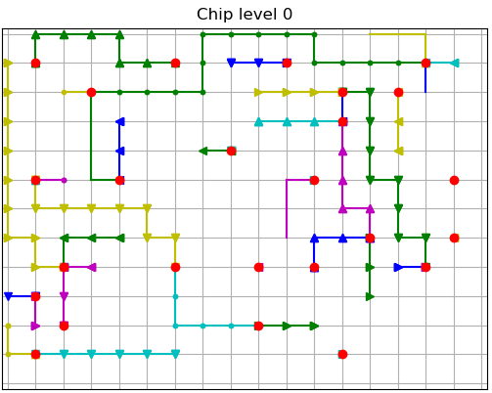
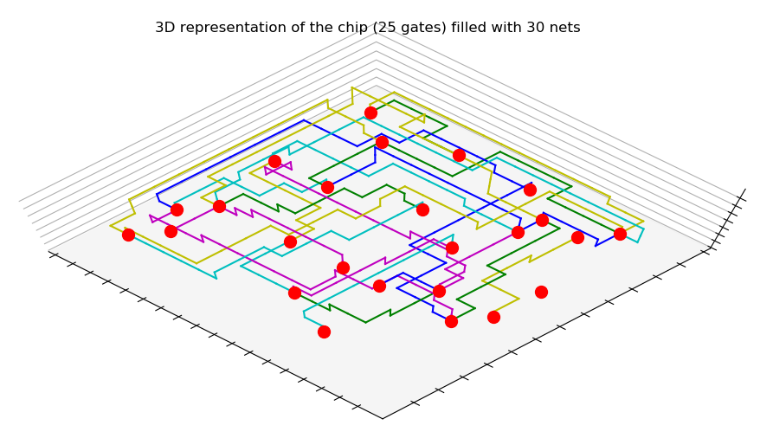
Casus
Chip: - Nodes - Gates - Netlists: - Net ‘gate 7 - gate 20’

Slide 3

State space
Vanaf elk punt kun je een aantal richtingen op. De grootte van de state space is:
Voor onze toestand:
Kleine chip: 10¹²¹¹ Grote chip: 10¹⁵⁹³

Slide 4
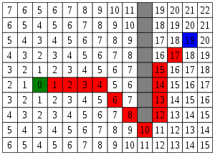
A* search algoritme
A* selecteert een pad die f(n) minimaliseert, waarbij n het volgende punt in de pad is.
f(n) = cost(start, n) + heuristic(n)
Notes:
Ivo

Slide 5
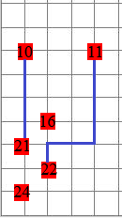
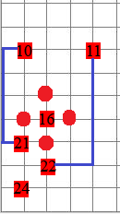
A* search algoritme
Beginpunt: heuristic(n) = afstand tussen n en goal = d(n, goal)
Wat als gate 16 vijf keer voorkomt in de netlist?
Onze heuristic(n): d(n, goal) + 10 * aantal gates naast n
Notes:
Ivo

Slide 6
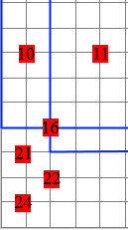
Volgorde van de netlist: belangrijk?
Heuristiek om punten te ontwijken
Recombinatie om bepaalde nets eerst te doen

Slide 7
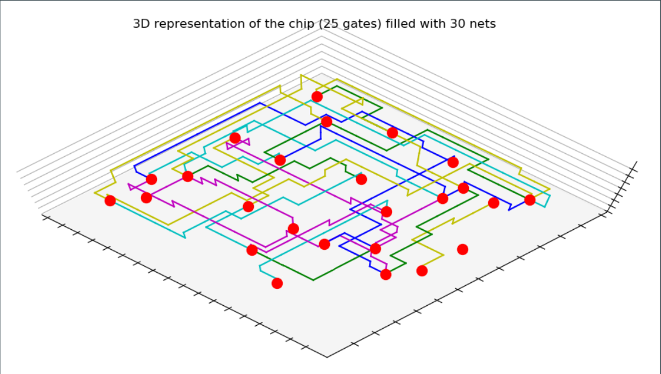
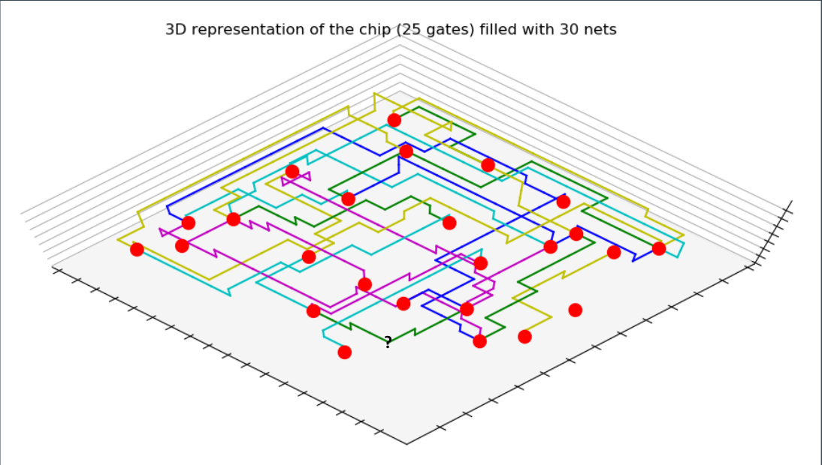
Constrained optimization
Score functie: totale lengte van alle nets
377
375

Slide 8
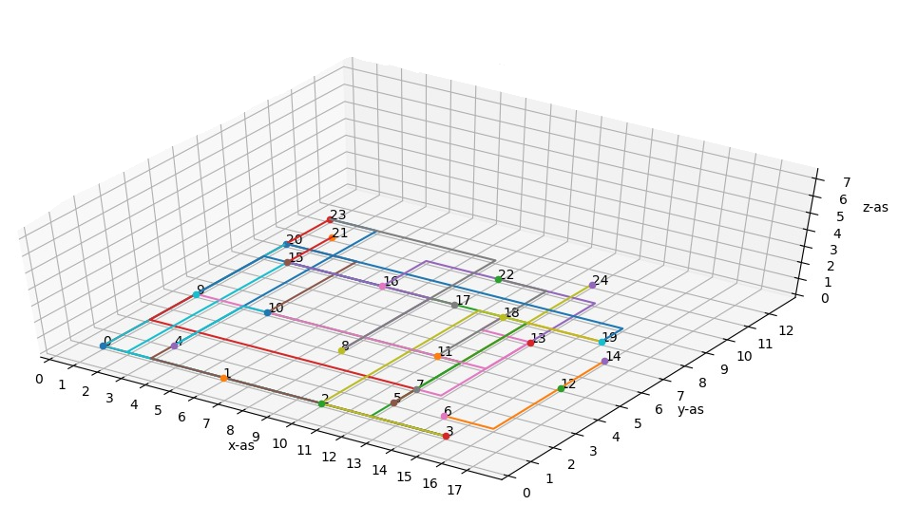
Upper & lower bounds kosten
Upper bound = lengte_{chip} * breedte_{chip} * hoogte_{chip}
Kleine chip: 1872 Grote chip : 2448
Lower bound = ∑_{net(a,b)}d(a,b)
Netlist van 30 nets: 291 Netlist van 70 nets: 761

Slide 9
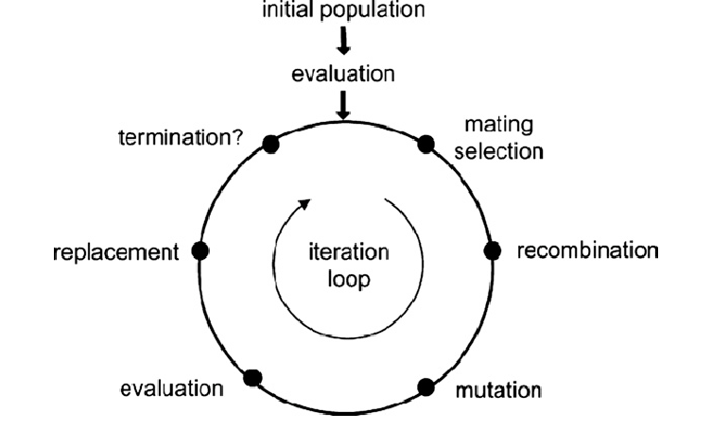
Genetisch algoritme

Slide 10
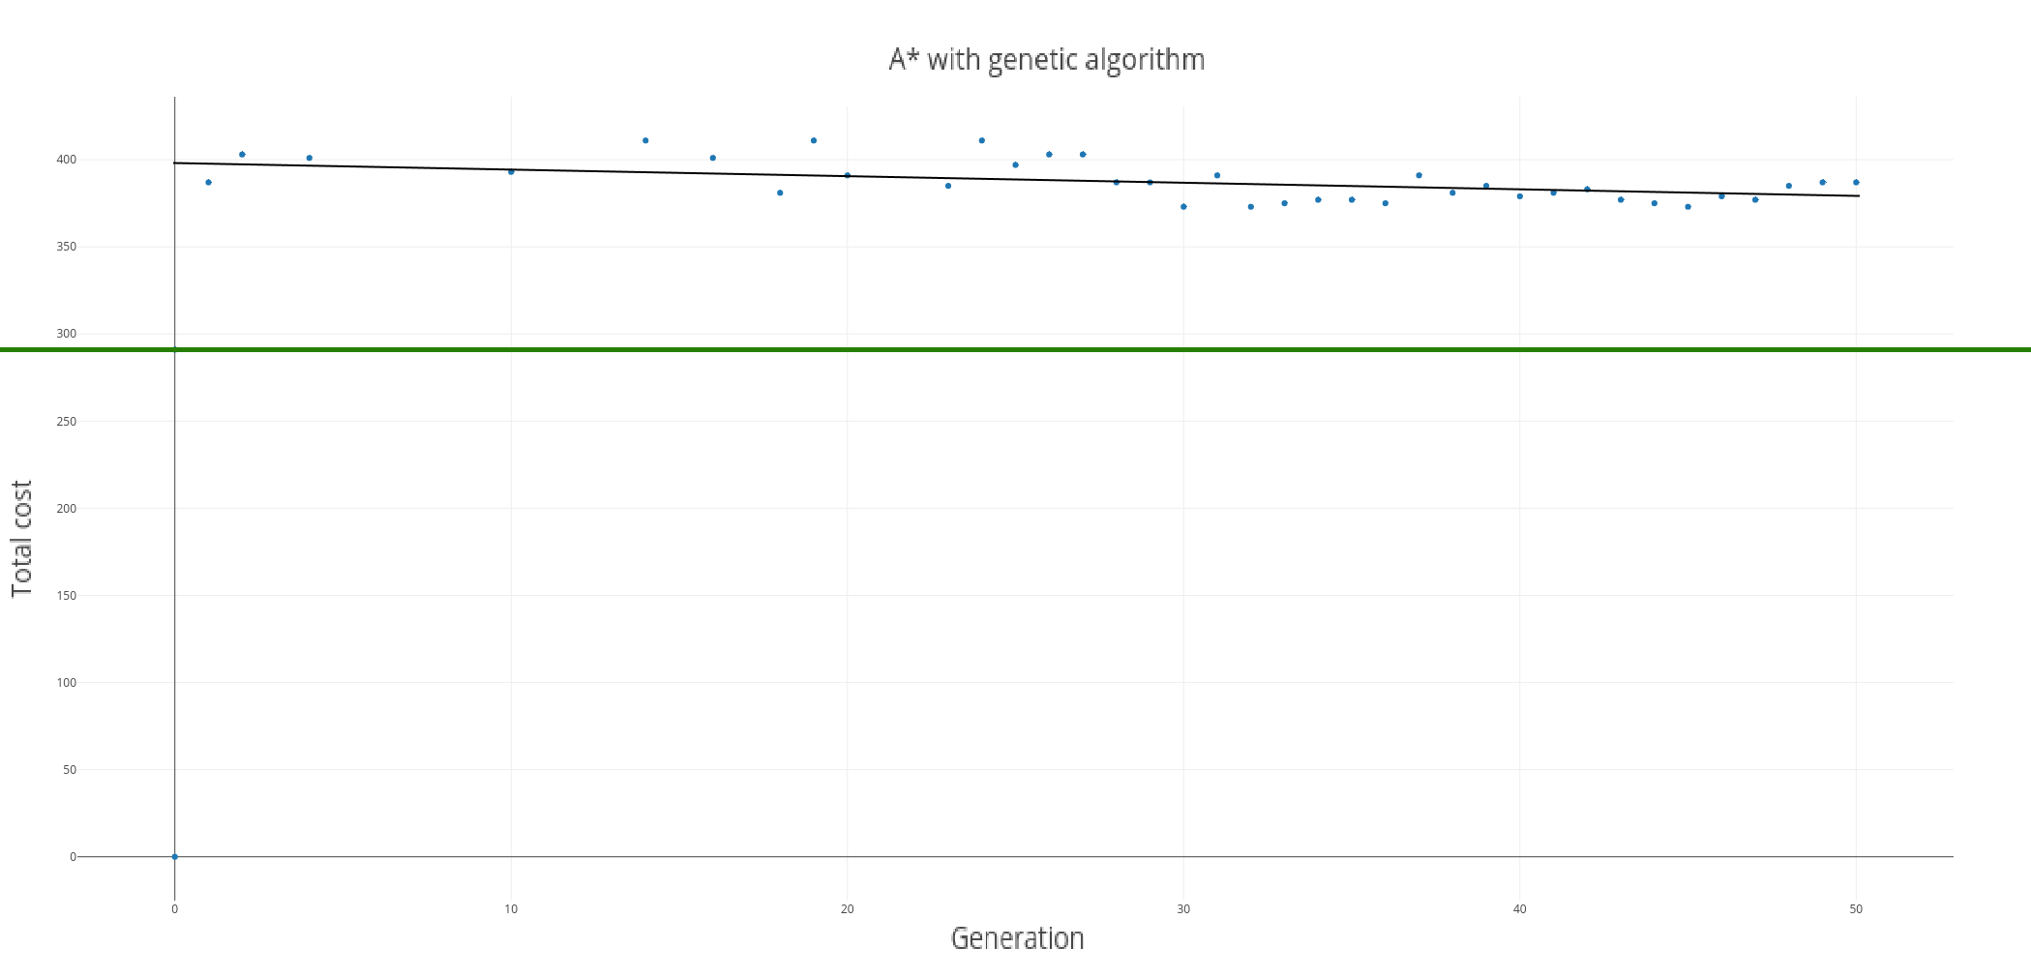
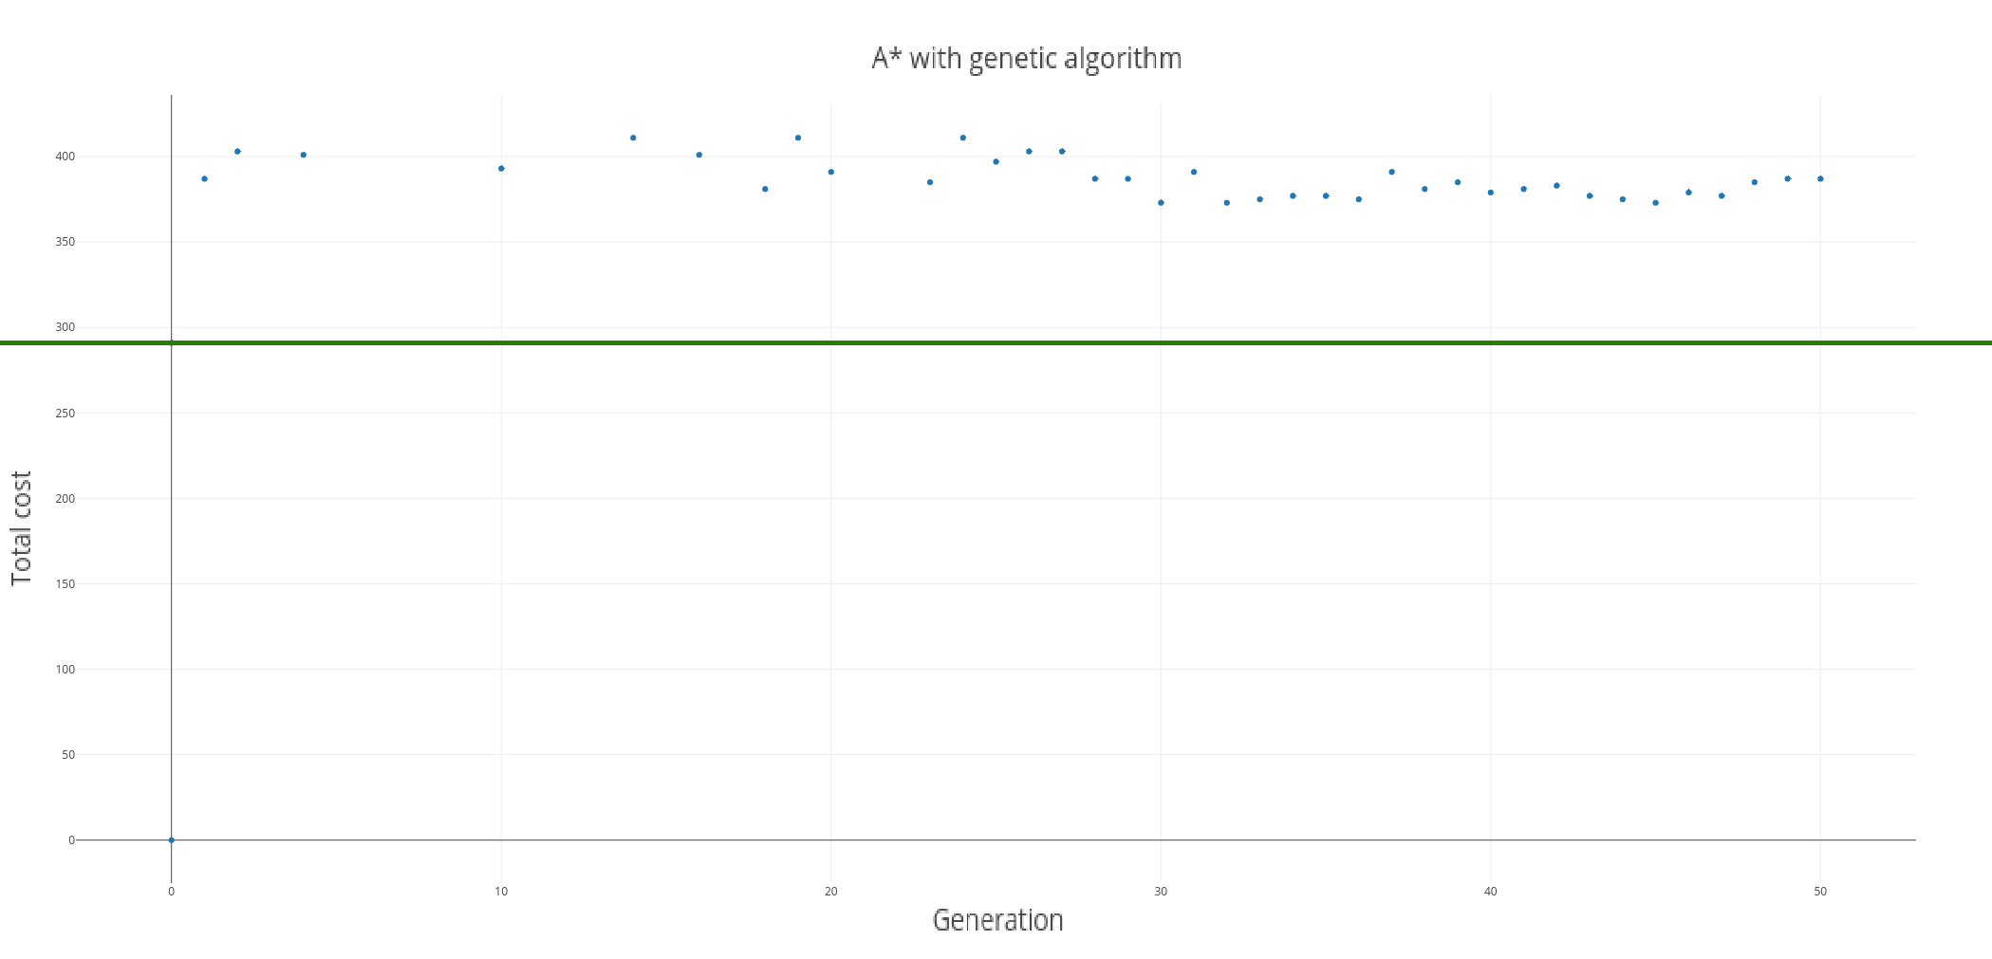
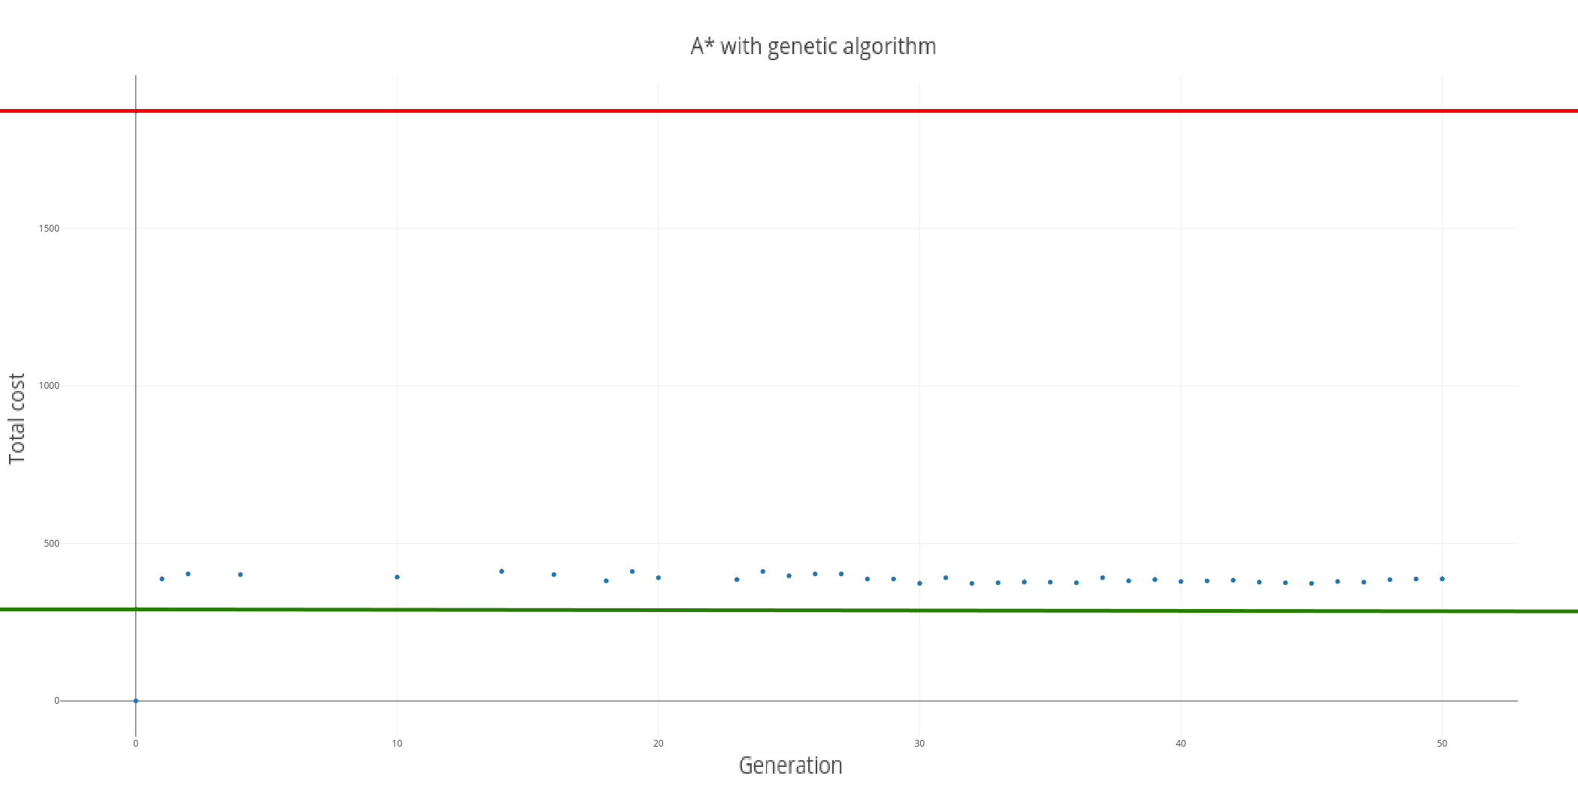
Resultaten

Slide 11
Conclusie
Lastig om oplossingen te vinden die aan de constraints voldoen
Oplossing vinden met behulp van heuristiek of door de nets in een bepaalde volgorde te plaatsen
A* vindt relatief goede oplossingen

Slide 12
Bedankt voor uw aandacht!
Zijn er nog vragen?

Slide 13
Upper & lower bounds kosten
Upper Bound = lengte * breedte
* #levels
Lower Bound = ∑_{net}min(net)
Upper bound kosten:
25 gates (alle nets) : 1872
50 gates (alle nets): 2448
Lower bound kosten:
25 gate (30, 40, 50): 291, 341, 475
50 gates (50, 60, 70 nets): 600, 578, 761

